Slide 1
Amadeus 手机端 · v9.0.377 · 安卓 8.0+ / arm64
十分钟，
让她在手机上说话
装包、填两把钥匙、允许麦克风——她就能聊天、记事、出声。
想让她帮你点屏幕，再多开一个无障碍开关。
交流群 QQ 1130679223 · 安装包只在群文件里
本页不含任何安装包与密钥
01

Slide 2
02 / 先准备
先准备两样东西
① 一部安卓手机
② 两把钥匙
安卓 8.0 以上，必须是 arm64
（2020 年后的机器基本都是）
包 897MB，装完占约 0.9GB；
第一次让她动手机，再解 1.1GB 运行时。
留 3GB 空闲比较稳。
大模型钥匙（必须）
决定她用哪个脑子。去 DeepSeek 的
platform.deepseek.com 建一把，
复制整串 sk-…。
语音钥匙（想要声音才要）
Fish Audio（fish.audio）注册后建一把，
或阿里云百炼的 CosyVoice 钥匙。
别把钥匙发群里
它等同手机号加密码，别人拿到能用你的额度。费用是你自己账号的事，几块钱能用很久。
02

Slide 3
03 / 装包
把包装上，只要三步
01
传到手机
装完先别急着开
安装包在群里（QQ 1130679223），QQ 传或网盘下（9.0.383后续版本在GitHub下）。
第一次启动要解模型。
最好插着电、连着 Wi-Fi，
别切后台，等它跑完。
中途被打断，多半会闪退。
02
允许未知来源
点开安装，第一次会提示「未知来源应用」，按提示允许一次。
03
报「签名不一致」就先卸载旧的
手机里还装着别的来源的旧版，先卸载再装；卸载会清空旧聊天记录。
安装包约 897MB，装完占约 0.9GB。后续会随着功能变多变大。第一次让她动手机时还会再解约
1.1GB 的运行时——包里装的是本机语音识别、情绪模型、检索模型、立绘和干活运行时，不是缓存。
03

Slide 4
04 / 第一次打开
打开后只做三步
打开后停在「连接电脑」页——不用连电脑，看下面那颗按钮。
1
2
3
装人格
填大模型钥匙
填语音钥匙（可选）
点「装人格，独立使用」。
人格装进手机里，默认日语；
想换中文在 设置 →「本机
人格」里改。
会自动跳到这一页。
三项一起填，然后保存：
服务地址、模型名、钥匙。
下一张拆开讲。
想让她出声就填，不填也能用，
只是没声音。
Fish 与千问二选一，
填完保存。
顶部写着「待配对」是正常的——那只表示没连电脑，不影响使用。
04

Slide 5
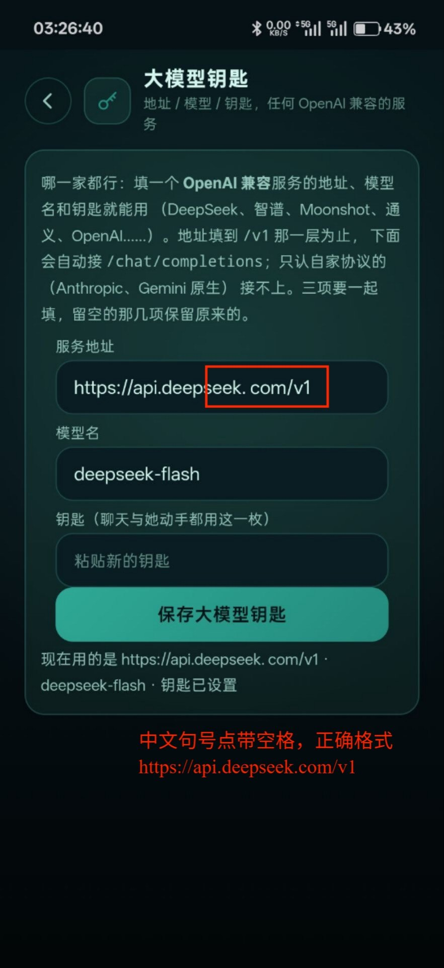
05 / 大模型钥匙（必须）
填对大脑：只改三个框
服务地址
https://api.deepseek.com/v1
填到 /v1 这一层为止
模型名
deepseek-chat
照所选服务的文档写
钥匙（聊天与动手都用这一枚）
sk- 开头的一整串
粘贴后保存，三项一起填
地址下面会自动接 /chat/completions，所以别自己带上它。
任何「OpenAI 兼容」的服务都能用：DeepSeek、智谱、Moonshot、通义、OpenAI。
Anthropic、Gemini 的原生接口接不上。三项要一起填，留空的那几项保留原来的。
设置页实拍
05

Slide 6
06 / 语音钥匙（可选）
两把语音钥匙，选一把
FISH AUDIO · 手机直连
千问 COSYVOICE · 电脑合成
地址
地址
wss://api.fish.audio/v1/tts/live
留空 = 默认 maas.qianwenai.com
模型
模型
s2.1-pro-free
cosyvoice-v3.5-flash
音色
音色
复刻出的 voice_id 编号
复刻出的 voice_id 编号
钥匙
钥匙
fish.audio 后台新建的一把
阿里云百炼的 CosyVoice 密钥
不填也能用，只是没声音。手机这把钥匙只在这台手机上，不记账、也不经过电脑。
06

Slide 7
07 / 主页怎么用
三样东西：输入框、麦克风、加号
打字
底部输入框，回车发送。
说话
按住左下角麦克风。语音在本机识别，录音不上传。
她说话时你直接开口就能插话。
加号
相册、屏幕共享、情绪、悬浮桌宠；第二页是「这台手机」——
陀螺仪视角、主动搭话挡位。
右上角
设置。换人格、换钥匙、改字大小、更新版本都在里面。
第一次说话会弹麦克风权限，点「允许」；摄像头同理。
07

Slide 8
08 / 让她动手（可选）
想让她帮你点屏幕
可选，但很好用：点屏幕、打字、开应用、截屏、锁屏。
先开一个系统开关
设置 → 无障碍 → 已下载的应用 → Amadeus → 打开
MIUI / 澎湃可能在同一个位置；有的系统在这一页还要再点一次「允许」。
开好之后直接说「帮我打开设置把亮度调低」，她会自己动手，做完回你一句。
没开也能正常聊天，只是她会说
「无障碍服务没开，这轮我点不了
屏幕」。
一轮最多 25 个动作、3 分钟，
到点自己收场。中途想停，
直接说「停下」。
第一次动手机时会解约 1.1GB 的
运行时，所以别在这时候切后台。
08

Slide 9
09 / 连电脑（可选）
连电脑不是必选项
不连也完全能用，先跑几天再连也行。
01
电脑上启动 Amadeus 桌面端
它会显示一个地址和一个配对码。
02
手机进「连接电脑」页，填进去、连上
顶部「待配对」变成已连接，就成功了。
连上之后她能看电脑屏幕、读写电脑文件、两边共用同一份记忆。
大模型钥匙仍然只存在手机里，连电脑不会把它传过去。
千问合成要电脑上的后端开着、且和手机在同一个网络里；门派别混：这是电脑那条路，不是手机直连。
09

Slide 10
10 / 一条底线
全程挂梯子
大模型、Fish 语音、千问合成三条链路都在境外，任何一条没走代理都会当场失败。先开梯子，再开 APP。
01
02
03
大模型
Fish 语音
千问合成
api.deepseek.com
能否 200
不行就先修这条
api.fish.audio:443
能否握手
DNS 通但 443 不通 = 漏了
没声音先查 voice_id
编号填对没
其次看电脑后端开着没
代理规则里要把这三个域名都放进去。只放一个，剩下两个照样不通。
手机直连要挂手机自己的梯子；电脑合成要电脑上的后端开着、且和手机在同一个网络里。
10

Slide 11
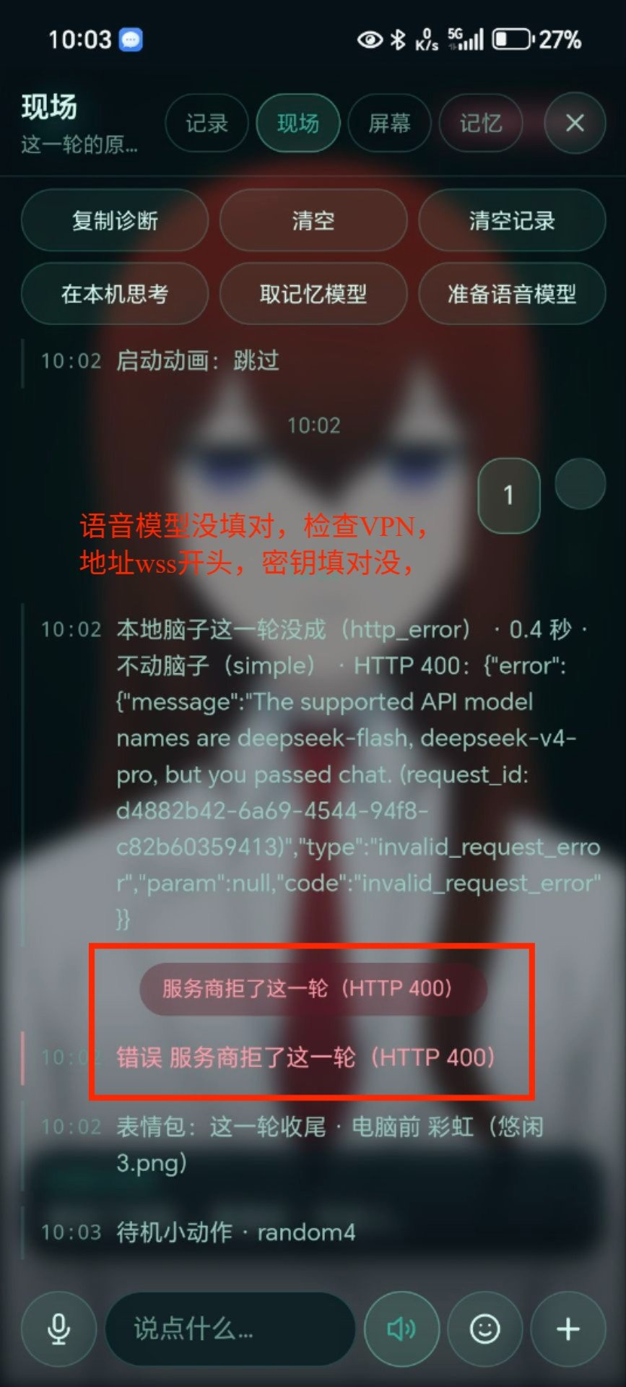
11 / 排障 ① 大模型
服务商拒了这一轮
现象
不动脑子（simple）直接返回 HTTP 400：
「The supported API model names are deepseek-flash, deepseek-v4-pro, but you passed chat」
原因
模型名叫 chat 之类通用别名，或写成了转写、英文名。服务商只认后台列出的模型 ID。
修复
模型名改成 deepseek-chat（或你服务商列的 ID），
地址与钥匙同时填好再保存，然后重说一句。
现场页：HTTP 400
报错里写着 passed chat，说明请求发出去了、卡在模型名，不是网络问题。
11

Slide 12
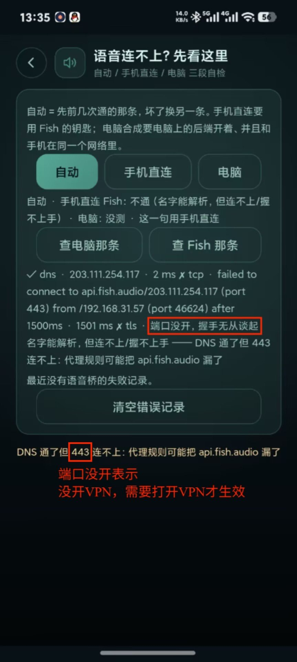
12 / 排障 ② 语音
名字解析了，却连不上
443
DNS 通了：api.fish.audio 解析到
203.111.254.117，2 ms。
TCP 卡死：连 443 端口等满
1500 ms 仍失败。
TLS 因此没开始。
判定：代理规则把
api.fish.audio 漏掉了。
挂上梯子，让这条域名走代理，
再点「查 Fish 那条」复测。
端口没开，
握手无从谈起
语音连不上？自己先看
DNS 通、443 不通，是代理漏了域名，不是钥匙错，也不是音色错。
12

Slide 13
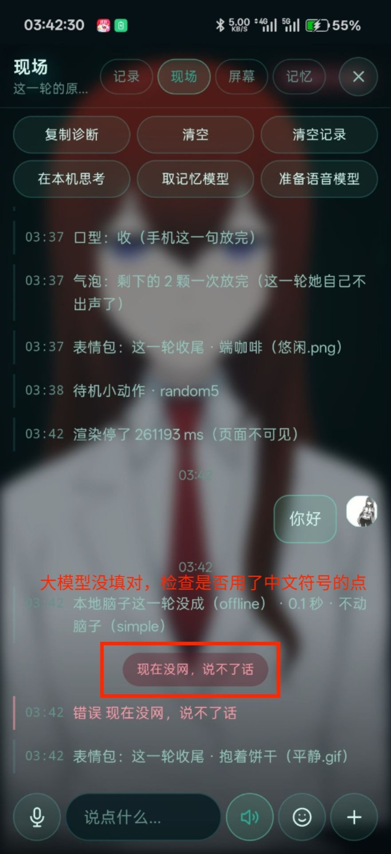
13 / 排障 ③ 断网
现在没网，说不了话
01 现象
气泡只说「现在没网，说不了话」，本地脑子这一轮没成（offline），0.1 秒就返回了。
02 原因
请求根本没发出去，手机侧网络断了或代理没生效。0.1 秒的耗时本身就说明它在本地就放弃了。
03 修复
先确认梯子开着、且这台手机在走它；再检查设置页地址栏有没有混进中文标点，尤其是句号。
改完保存，重新说一句。
同一张现场页上还记着「渲染停了 261193 ms（页面不可见）」——切到后台太久会被挂起，
回来时先等它恢复，再发消息。
现场页：offline
13

Slide 14
14 / 其它常见问题 · 速查
照这个查，大多数能自己解决
启动动画后闪退回桌面
她老是不理我
解模型被打断或内存不够。清后台再开，
还不行就清除数据重来。
看「勿扰模式」和「睡眠时段」——
开着的话她不会主动开口。
「钥匙被拒了（401）」
想更新版本，一定要数据线吗
钥匙无效或没复制全。重新复制整串，
注意别带多余空格，填完点保存。
不用。设置 →「更新我自己」，
按提示换掉 App 就行。
她没有声音
包为什么这么大
语音钥匙没填。去设置 →「语音的钥匙」
填好保存，状态行会显示结果。
本机语音、情绪、检索模型和立绘都在包里，
不是缓存。
麦克风、摄像头点不开
提示「签名不一致」
手机设置 → 应用 → Amadeus → 权限，
把麦克风、相机打开。
手机里还装着别的来源的旧版，先卸载旧的
再装。卸载会清空旧聊天记录。
手机发烫、动画卡
卡住了、描述不清
设置 →「画面档位」→ 省电。
省电档会自动关掉陀螺仪视角。
看「设置 → 崩溃与脚本错误」里的原文，
复制发出来比描述有用。
14

Slide 15
15 / 就这样
先去填两把钥匙
大模型钥匙决定她能不能说话，语音钥匙决定她有没有声音。这两步过了，剩下的都在设置里。
这一版还是半成品
有问题回群里问
界面粗糙、个别功能不好使都是可能的。
卡住了先看「设置 → 崩溃与脚本错误」，
把原文发出来，比描述有用。
交流群 QQ 1130679223。
安装包在群文件，作者在 B 站
「道明寺可可亚official」。
Amadeus 手机端 v9.0.377 · 真机实测整理

